Slide 1
Τα έθιμα των Χριστουγέννων

Slide 2
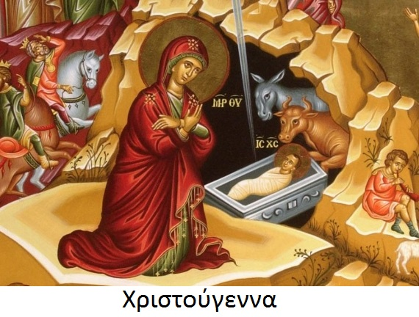
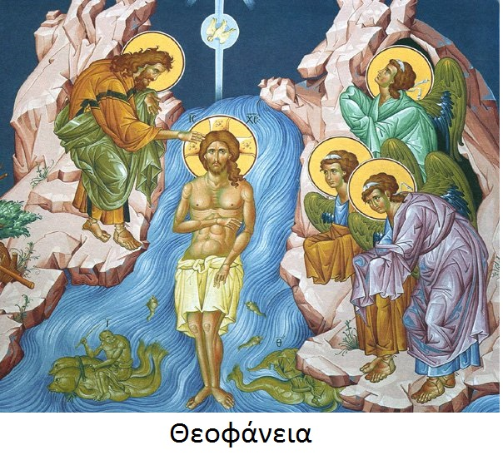
Γιορτές
3
1
2

Slide 3
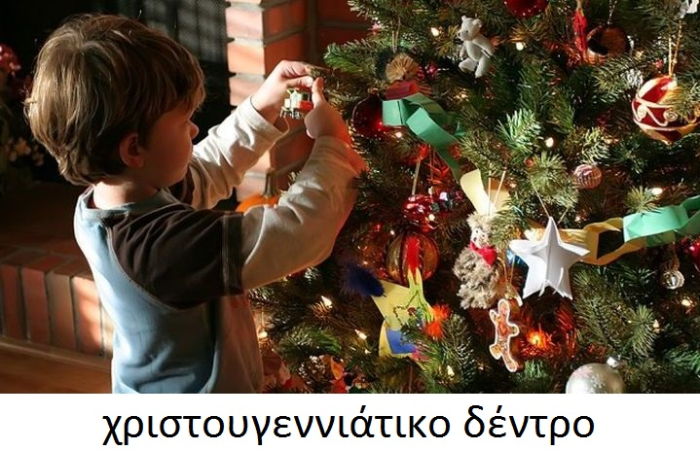
Τα Χριστούγεννα στολίζουμε...

Slide 4
φάτνη...

Slide 5
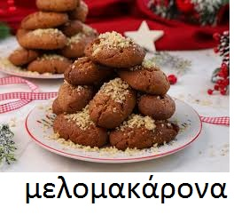
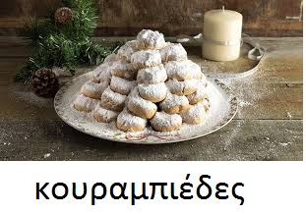
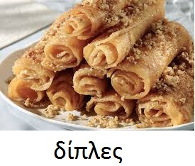
φτιάχνουμε λαχταριστά γλυκά...

Slide 6
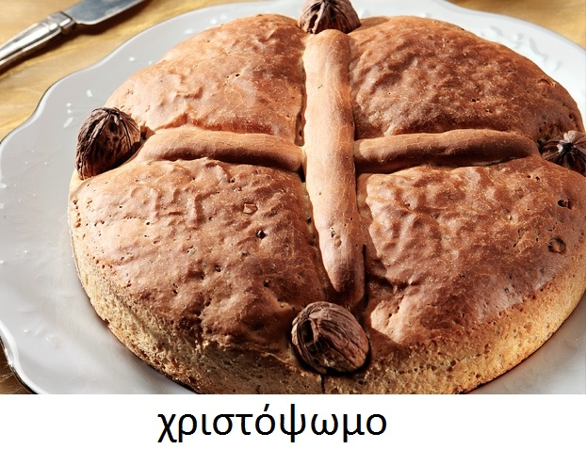
και μυρωδάτο χριστόψωμο....

Slide 7
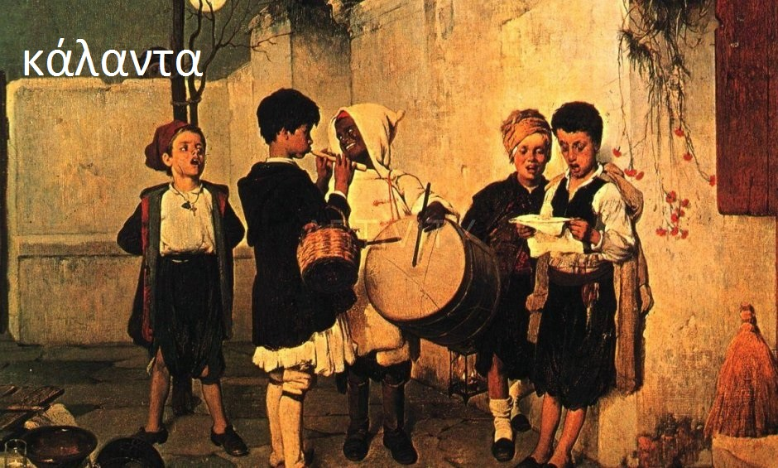
Τα παιδιά λένε τα κάλαντα... Να τα πούμε;

Slide 8
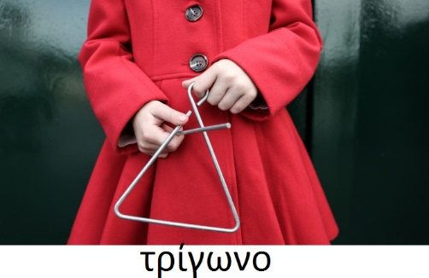
με το τριγωνάκι τους...

Slide 9
Ανταλλάζουμε ευχές...

Slide 10
και δώρα...

Slide 11
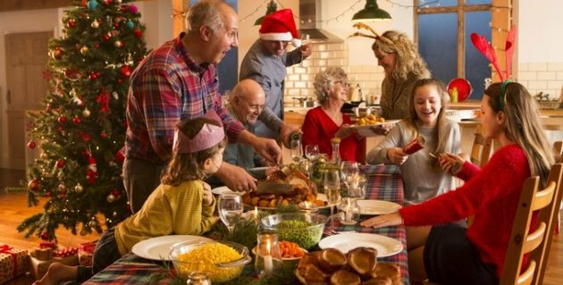
Τρώμε όλοι μαζί...

Slide 12
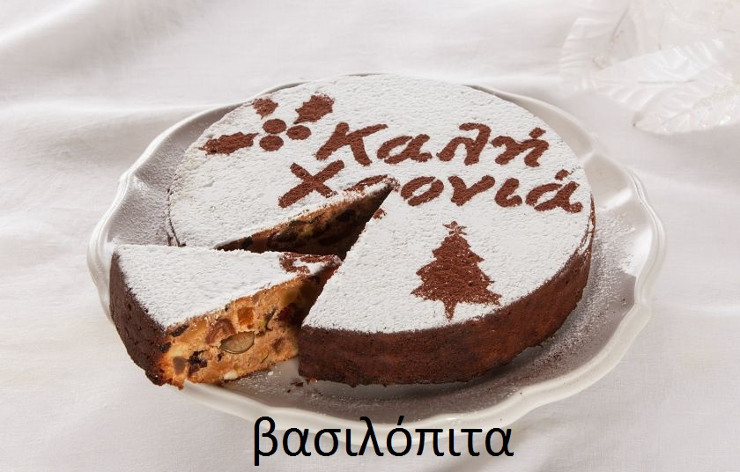
Την Πρωτοχρονιά κόβουμε τη βασιλόπιτα

Slide 13
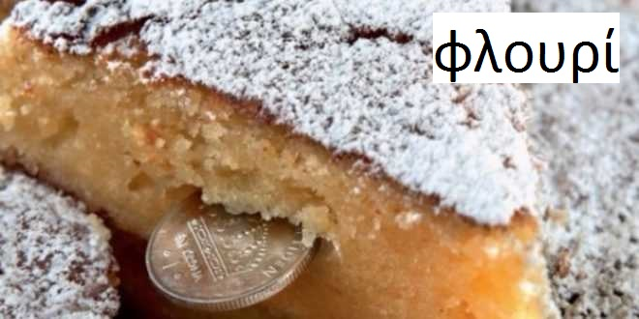
Και βρίσκουμε το τυχερό φλουρί της

Slide 14
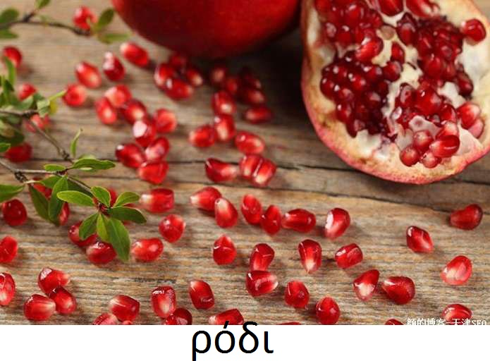
Την Πρωτοχρονιά σπάμε και ένα ρόδι για καλοτυχία την καινούρια χρονιά

Slide 15
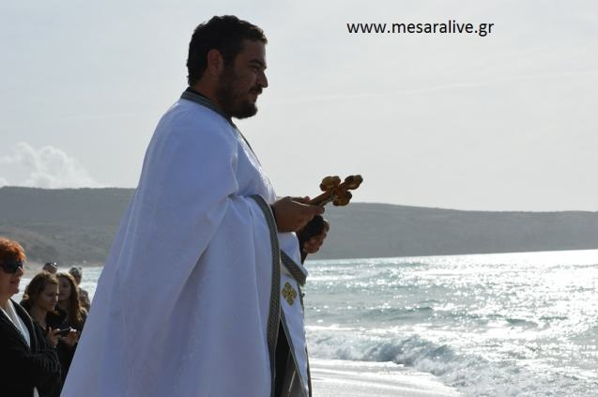
Τα Θεοφάνεια ο ιερέας πετάει το Σταυρό στη θάλασσα...

Slide 16
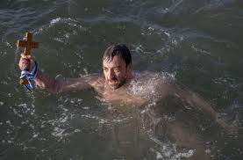
και πολλοί άνθρωποι κολυμπάνε για να τον πιάσουν

